Slide 1
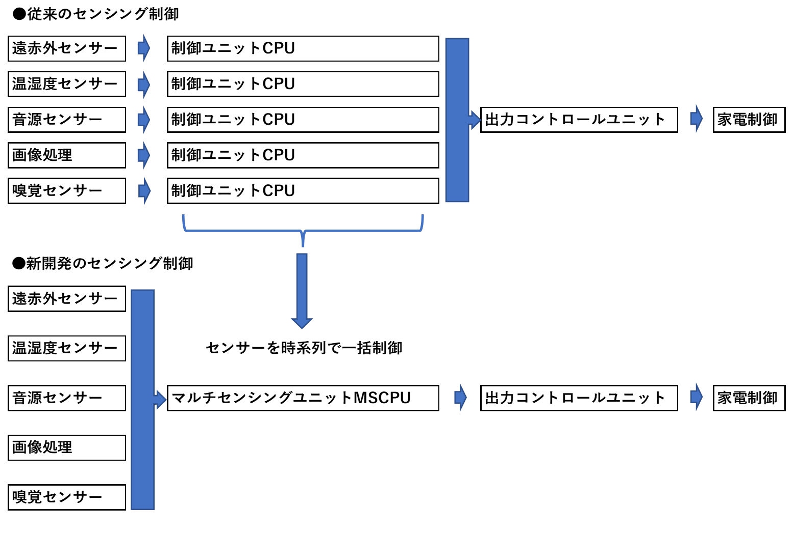
多機能センサーを有したLED照明器具による省エネシステムの開発
株式会社〇〇〇
１ 開発する製品の概要
（１） 開発する製品の概要
一般家庭用の省エネ化を図るため室内環境をセンシングする機能を天井用照明に持たせ、そのセンシング情報を基に
各家電をブルートゥース通信により自動制御を行うことで最適且つ、電気エネルギーを最小限にする省エネシステムの
開発を行う。
（２） 従来製品の課題と解決方法と活用する技術
【課題】
温湿度、遠赤外、画像認識、音源、臭覚等のセンサーはそれ
ぞれ独立したセンサー回路で構成されているため、総合的に
環境をセンシング場合、大掛かりな装置でコストも高額となる。
【解決方法と活用する技術】
〇〇大学□□教授が研究開発を行っているマルチセンシング
理論を用いた回路構成によるユニットを開発することで、1つ
の回路で複数のセンサーをコントロールすることが可能となり、
回路の単純化、小型化、コストを大幅に低減することが出来る。
回路構成、ソフト開発については、産業用電子機器の開発製
造を有する社内技術での開発が可能である。
（３） 環境負荷低減効果と考え方
一般家庭の１日あたりの電力使用量平均は、18.5kWhであり、年間6,750kWhとなり、マルチセンシングによる省エネコントロールで
10% 程度の削減が可能とすると675kWhの電力削減となるため、CO2削減としては、 675kWh ×0.145kg/CO2=97.875kg/年CO2
削減が可能となる。本システムの普及率を国内全世帯の1%と見込んだ場合のCO2削減量は以下のとおり見込まれる。
⇒CO2削減量 5,5830,000世帯×1%×97.875kg=54,643,612kg⇒54,643t/年

Slide 2
２ 製品開発計画
（１） 製品化までの全体工程とスケジュール
開発から製品化まで３年の計画で令和〇年の製品化を目標とする。
第１段階（令和〇年度）
「マルチセンシング回路開発」
・マルチセンシング理論を基に電子
回路の試作、評価を行う。
・回路動作確認後、ソフトウェアの
開発を行い、センシングの基本的
な動作確認、評価確認を行う。
第２段階（令和〇年度）
「マルチセンシング機能評価」
・実際の環境（一般家庭）モデルでの
性能確認、改善修正等を行う。
・家電製品との通信機能確認、ソフト
ウェアの修正、改善を行う。
第３段階（令和〇年度）
「製品化モデルの作成」
・製品化モデルを作成、サン
プル品の作成を行うと共に
市場調査を行う。
・製品化に向け最終的な事業
性の確認を行う。
製品化
（２） 本補助事業における取組と目標
本補助事業では、上記のフロー図のうち第一段階に取り組み、その後、2年程の開発を経て製品化を目指す。
３ 事業終了後の予定
（１） 参入する市場規模、競合他社に対する優位性
・企業等に於けるEMSの普及は進んでいるが、一般家庭向けの普及率は依然低い状況にある。昨今のエネルギー価格高騰
により、今後、一般家庭においても省エネ意識は高まるものと思われる。
・しかしながら、家庭に於けるEMSとして、従来のエネルギー消費表示だけに留まらず、家庭内の環境をマルチセンシン
グすることで家電等の運転状態を把握、無駄なエネルギー抑制を自動的にコントロールし、省エネを図るシステムは、
まだ実現されていない。
・要因の一つとして複数のセンサーを使ったシステムは複雑になり、装置の大型化、コスト高になるためであるが、本開
発事業ではマルチセンシング理論を応用することで、回路の簡素化が可能になり、低コスト化を図るものである。従っ
て、一般家庭で導入可能なEMSを実現するシステムは他にはない点で優位性があり、先行している技術である。
（２） 売上見通しと考え方
・製品価格は50,000円程に見込んでおり、第3段階（令和〇年度）サンプル品500台を販売、売上25百万円、令和〇年度
製品化1,000台販売、売上50百万円、それ以降は販売状況を見て拡販を行い、全世帯5,5830,000世帯の内、1%のシェア
を確保することで計50万台の販売、売上25億円を目指す。

